Slide 1
发扬斗争精神
勇于担当作为
汇报人： PPT营
日期：202X-00-00

Slide 2
前言导读
新时期的斗争精神就是勇于负责的担当精神。“苟利国家生死以，岂因祸福避趋之”。习近平总书记多次号召广大领导干部要敢于担当、主动作为、善谋善为。所谓担当，就是在关键时刻能挺身而出、举起大旗、担起重任，这是干部应具备的政治品质，也是新时期检验干部能否脱颖而出的试金石。担当精神不仅是一种态度，更是一种能力，它要求领导干部不仅具有大而无畏的勇气，更需要具备扎实过硬的本领。

Slide 3
选择这个主题的三个方面考虑
斗争精神是习近平总书记多次提及、并作出了一系列重要讲话和指示批示的，学习斗争精神相关内容，将有利于我们更好地学习贯彻习近平新时代中国特色社会主义思想，也就是说它是重要的、值得学习的;
就目前基层形势来看，不少党员干部对斗争精神的理解是不完整、甚至有偏差的，斗争精神的知识普及在基层远远不够，也就是说它在基层的传播是相对滞后的，是亟需被传播分享到基层土地上的;
就斗争精神的实践程度来看，不少基层党员干部的斗争精神稍显不足，有些甚至存在弱化、退化的现象，这是极其危险的，讲这么一堂党课，也是对这一部分人敲敲钟，起到个醒脑、提醒的功效。

Slide 4
目录/content
01
03
斗争精神是什么
如何发扬斗争精神
02
04
为什么要有斗争精神
发扬斗争精神 勇于担当作为

Slide 5
PART 01
斗争精神是什么

Slide 6
斗争精神是什么
党的十八大报告提出
“坚持和发展中国特色社会主义是一项长期而艰巨的历史任务，必须准备进行具有许多新的历史特点的伟大斗争。”
“实现伟大梦想，必须进行伟大斗争。社会是在矛盾运动中前进的，有矛盾就会有斗争。我们党要团结带领人民有效应对重大挑战、抵御重大风险、克服重大阻力、解决重大矛盾，必须进行具有许多新的历史特点的伟大斗争，任何贪图享受、消极懈怠、回避矛盾的思想和行为都是错误的。”
党的十九大报告提出：“全党要充分认识这场伟大斗争的长期性、复杂性、艰巨性，发扬斗争精神，提高斗争本领，不断夺取伟大斗争新胜利。”

Slide 7
斗争精神是什么
2019年1月21日
01
习近平总书记在省部级主要领导干部坚持底线思维着力防范化解重大风险专题研讨班上强调指出，各级领导班子和领导干部要加强斗争历练，增强斗争本领，永葆斗争精神，以“踏平坎坷成大道，斗罢艰险又出发”的顽强意志，应对好每一场重大风险挑战，切实把改革发展稳定各项工作做实做好。
2019年秋季中青年干部培训班开班式上
习近平总书记发表重要讲话时强调，“广大干部特别是年轻干部要经受严格的思想淬炼、政治历练、实践锻炼，发扬斗争精神，增强斗争本领，为实现‘两个一百年’奋斗目标、实现中华民族伟大复兴的中国梦而顽强奋斗。”
02

Slide 8
斗争精神是什么
新时代斗争精神
斗争精神绝不仅仅存在于过去的战争时代，在和平年代我们依然要有斗争精神。新时代倡导的斗争精神，是指敢于直面矛盾、敢于较真碰硬、敢于担当尽责、敢于赢得胜利的精神状态，是指迎难而上、攻坚克难、逢山开路、遇水架桥的坚定执着。

Slide 9
斗争精神是什么
新时代的斗争精神，要求我们面对困难敢于挑战、敢于担当，面对不良行为敢于批评、敢于拒绝，面对自身存在的人性弱点敢于直视、自省自纠
例如
当天灾降临，你应该与苦难作斗争，而非自怨自艾;当他人妄议党和政府，你应该与其作斗争，而非纵容默许;当自身滋生懒惰贪腐，你应该与自己作斗争，而非任其发展;当面临重大挑战，你应该奋力与难题斗争，而非畏缩推诿、落荒而逃……总之，就是同一切不好的、难以挑战的、阻碍国家与个人发展的进行斗争。

Slide 10
PART 02
为什么要有斗争精神

Slide 11
为什么要有斗争精神
01
从个人发展而言，斗争精神促成长
懒惰、自私、贪念，这些不好的习性稍有不慎就闪现在常人的思维与行为里，而自律的人本质上是在跟自己的这些不良习性作斗争，并且意志力顽强、最终取得胜利。一个对自己没有要求的人，是很容易迷失、走向消极与沉沦的，这类人的最大特点是妥协，在很多个本可以斗争的时刻选择了妥协，长此以往就会失去斗争的能力，成了生活的手下败将。
居里夫人在简陋的实验室，经过三年多的反复工作、无数次实验，终于成功地分离出了镭，是她多年的斗争精神帮助她在一次次失败面前不言放弃，进而成就了不平凡的人生。
反观现在的一些党员干部，攻坚克难精神严重不足，碰到难题就打退堂鼓，是很难获得个人成长的

Slide 12
为什么要有斗争精神
02
从目前情况而言，斗争形势较严峻
今年，是脱贫攻坚的决胜之年，各种风险挑战也是层出不穷，考验着我们党员干部的斗争精神。这些风险挑战涉及政治、经济、文化、社会、党的建设等方方面面，呈现出交织性、复杂性、综合性等特点，解决难度大，解决思路不多，需要我们有更强烈的斗争精神。
西方敌对势力的渗透破坏活动、“法轮功”等邪教组织的渗透活动，这些都危害着国家的安全，没有强烈的斗争精神就等同于助纣为虐。
今年受疫情影响，大到国家的经济发展、小到企业的转型升级，都面临着诸多挑战，如何突破重重困难、保持较好发展态势，也是对斗争精神的一次考验。
一些村财力紧张问题突出、村集体经济收入提升速度不明显、生态环保走过场、事故风险突出、干群关系不够紧密等，也是对各级领导干部斗争精神强不强的无声反问。

Slide 13
为什么要有斗争精神
03
从长远部署而言，伟大梦想有呼唤
习近平总书记指出，“社会是在矛盾运动中前进的，有矛盾就会有斗争”“中华民族伟大复兴，绝不是轻轻松松、敲锣打鼓就能实现的，实现伟大梦想必须进行伟大斗争”。
01
总书记还告诫我们，“在前进道路上我们面临的风险考验只会越来越复杂，甚至会遇到难以想象的惊涛骇浪。我们面临的各种斗争不是短期的而是长期的，至少要伴随我们实现第二个百年奋斗目标全过程”。
02

Slide 14
为什么要有斗争精神
回顾历史就会发现
中华民族历来是一个富有斗争精神的伟大民族。我们党近百年的历史，就是团结带领人民奋斗不止的斗争史
国内外风险挑战之下，践行初心使命的道路并不是一蹴而就就能实现的，这需要我们有“咬定青山不放松”的韧劲，有“千磨万击还坚劲”的坚定，有“天行健，君子以自强不息”的斗志……
不久前，全国医护人员与人民群众团结一心、共抗疫情，使疫情得到有效控制并日渐式微;当下，千千万万人在脱贫攻坚一线，与贫穷贫困英勇抗战，捷报频传。
中华人民始终相信，唯有蓬勃的斗争精神，才能响应伟大梦想的呼唤。只有进行伟大斗争，才能实现伟大梦想。

Slide 15
PART 03
如何发扬斗争精神

Slide 16
如何发扬斗争精神
01
廉洁自律，夯实斗争底气
要想发扬斗争精神，首先要自身经得起斗争。党员干部要有“吾日三省吾身”的自觉，时常反思自身的不足，做一个廉洁自律的人，才能有敢于亮剑的底气。
从不少腐败案例来看，一些领导干部(例如应勤进)在权力欲望中没有及时地进行自我斗争，进而触犯了法律，这样的人背离了入党初衷，因为没有紧绷廉洁自律的这根弦，丧失了斗争武器，站在了人民的对立面。
在座的各位应该引以为戒，无论身处何时何地，都要反躬自省，干干净净做人，经常性地开展自我批评，才能有与恶势力、与困难斗争的底气。

Slide 17
如何发扬斗争精神
02
坚定信念，把牢斗争定力
广大党员干部应该保持头脑清醒，保持斗争的“嗅觉灵敏度”，在日常中自觉增强斗争意识，唯有此才能在发现斗争对象时进行抗争。
2
当面临困难重重、面临好人主义，斗争意志是否会动摇?这或许在很多人身上都发生过。
1
斗争
意识
斗争意志
各位同志在今后的工作生活中
要坚定斗争意志，把牢斗争定力，做得不对的地方坚决指出，碰到了困难也要加大斗争力度，切不可偃旗息鼓、前功尽弃。

Slide 18
如何发扬斗争精神
03
靶向明确，瞄准斗争方向
凡是危害中国共产党领导和我国社会主义制度的各种风险挑战，
凡是危害我国主权、安全、发展利益的各种风险挑战，
凡是危害我国核心利益和重大原则的各种风险挑战，
凡是危害我国人民根本利益的各种风险挑战，
凡是危害我国实现“两个一百年”奋斗目标、实现中华民族伟大复兴的各种风险挑战，只要来了，我们就必须进行坚决斗争，而且必须取得斗争胜利。
“五个凡是”为我们进行伟大斗争提供了精准靶向，明确了斗争方向

Slide 19
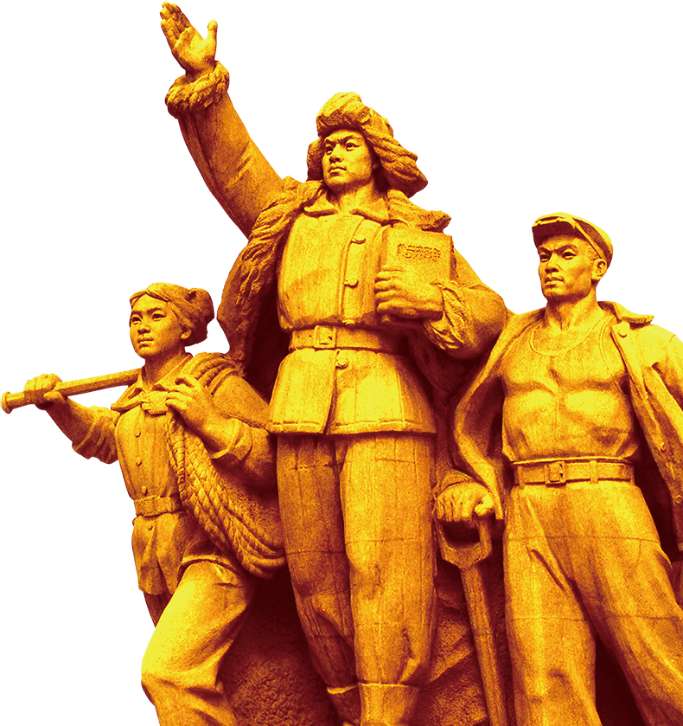
如何发扬斗争精神
04
知行并进，提升斗争本领
要发扬斗争精神，斗争本领不可或缺。要想提升斗争本领，则少不了思维与实践的催化。
从认知层面上来说，通过阅读、观察、总结等方式，可以一定程度地学习到一些有用的斗争本领，但除此之外，解放思想也是尤其重要的。
从实践层面上来说，任何本领都要放在实践中才能得到验证、得到进步，否则就是空中楼阁。“纸上得来终觉浅，绝知此事要躬行”。只有多当几回“热锅上的蚂蚁”，才能在反复实践中弥补不足、练就更高超的斗争本领。

Slide 20
如何发扬斗争精神
习近平总书记提出
广大干部特别是年轻干部要经受严格的思想淬炼、政治历练、实践锻炼
意在让干部在重大斗争中去经受锻炼，在座各位都是基层同志，工作任务重、工作压力大，但也要珍惜机遇、视实践锻炼为宝贵机会，主动投身到工作一线中去，在攻坚克难中增长斗争本领，在新时代的伟大斗争实践中实现人生价值。

Slide 21
PART 04
发扬斗争精神勇于担当作为

Slide 22
发扬斗争精神勇于担当作为
斗争的长期性、复杂性、艰巨性
中国共产党是在斗争中诞生、成长、壮大的政党。经过近百年的奋斗洗礼，斗争精神早已融入党的血脉，贯穿于革命、建设和改革各个时期。当下，中华民族正处在伟大复兴的关键时期，改革发展正处在克难攻坚、闯关夺隘的重要阶段，前进的道路不可能一帆风顺，广大共产党员必须充分认识斗争的长期性、复杂性、艰巨性。

Slide 23
发扬斗争精神勇于担当作为
01
年轻干部要坚守理想信念
习近平总书记说过，“理想信念就是共产党人精神上的‘钙’，没有理想信念，精神上就会缺‘钙’，就会的‘软骨病’”。
1
年轻干部
必须不断增强“四个意识”，牢固树立正确的人生观、价值观，带头坚定对马克思主义的信仰不动摇，坚定走中国特色社会主义道路的信心不动摇，听从党中央指挥不动摇，只有这样，才能不断增强政治敏锐性和政治鉴别力，在各种风浪和诱惑面前经得住考验，时刻保持政治上的清醒和坚定。

Slide 24
发扬斗争精神勇于担当作为
02
年轻干部要增强斗争本领
斗争本领不仅是书本知识，还要有学习实践经验、思想解放能力
要增强斗争本领,就要抓紧理论武装,坚持学而信、学而懂、学而行,注重融会贯通、总结提炼、长期积累,不断提升政治素养。
要掌握科学方法，避免简单粗暴、瞎干蛮干，确保科学规范推进工作。
还要用创新的知识与头脑，敢于创新，勇于创新，善于创新，真正的贴近群众，听民意、察民情、解民忧，才能在日常的工作中得到真正的磨练和提高。
年轻干部

Slide 25
发扬斗争精神勇于担当作为
03
年轻干部要增强责任担当
实现伟大梦想，必须进行伟大斗争
应当有“先天下之忧而忧”的担当，就应紧跟时代、肩负使命、锐意进取，要求真务实抓管理、扛事顶硬抓落实、敢冲敢当破难题。
自觉做到敢抓敢管、敢作敢为、敢闯敢试，勇于担当责任、敢于直面矛盾、善于解决问题、忠于党和国家。
必须不断增强历史使命感和历史担当精神，心怀党和国家事业，立足本职工作岗位，贡献自己的青春力量。
年轻党员干部

Slide 26
发扬斗争精神
勇于担当作为
汇报人： PPT营
日期：202X-00-00

Slide 27
10000+套精品PPT模板全部免费下载
PPT营
www.pptying.com
Notes:
模板来自于 https://www.pptying.com 【PPT营】

